Slide 1


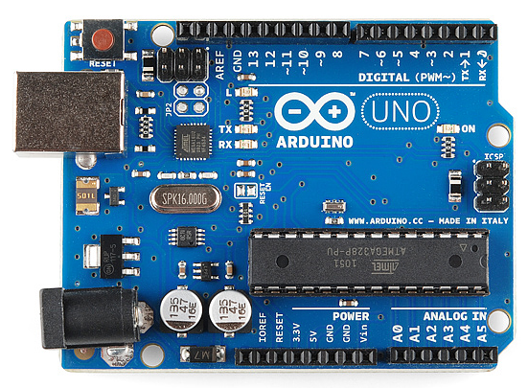
Програмування для дітей
Заняття 2. "Цікаві" елементи. Пересування із уповільненням. Відбиття від боків.

Slide 2

Повторення у Kahoot
https://create.kahoot.it/share/1/1d56f6e6-20df-4f68-a061-3d778b1bd434

Slide 3
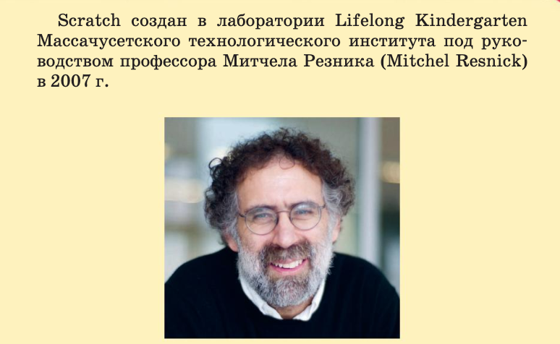
Скретч розроблено у 2007 році у США

Slide 4
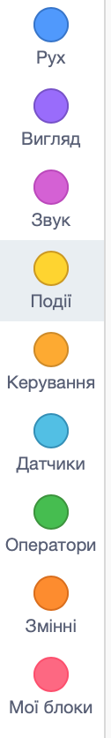
Категорії команд
Всі категорії дуже важливі та допомагають одна одній робити проект цікавим

Slide 5
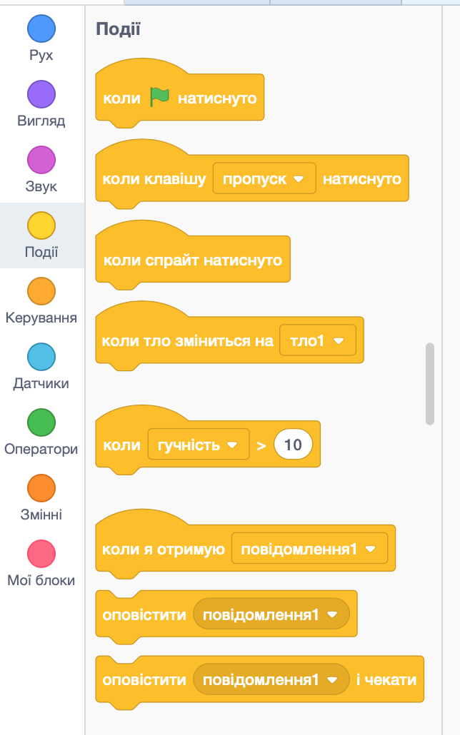
Скрипт - це шматочок програми, кольоровий блок
Кожна програма пишеться, починаючи з блока команд “Події”

Slide 6
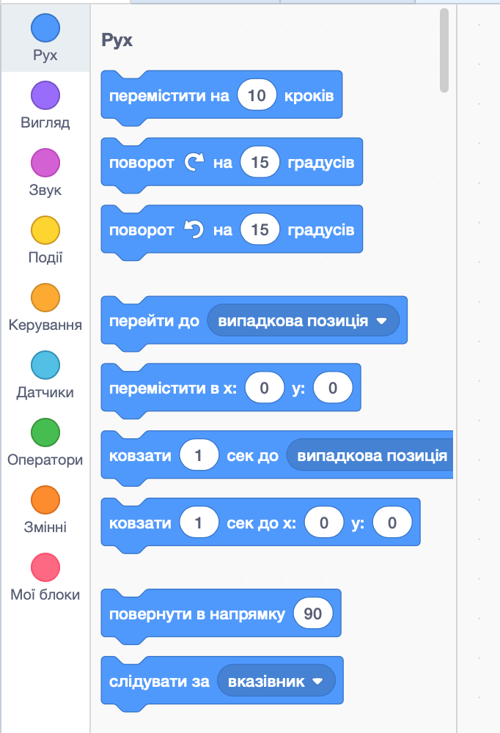
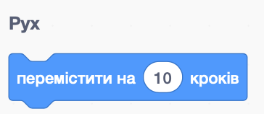
Скрипт - це шматочок програми, яка автоматично виконує певну дію
Рух - рухається Спрайт
Крок - це одна точка на екрані (піксель)

Slide 7
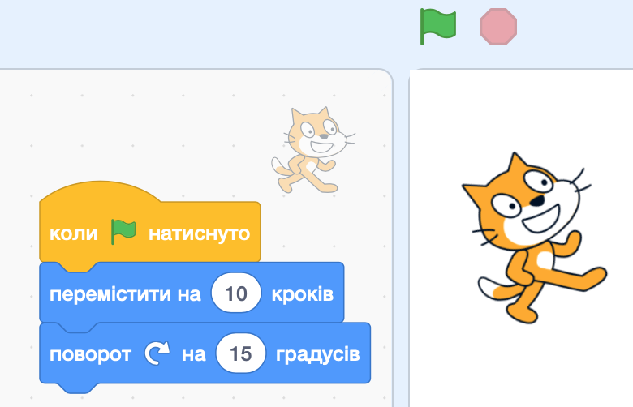
Самостійно потренуйся з блоком “Рух”
Приклад програми: постійно натискайте “Зелений прапорець” і Котик весь час буде повертатися за годинниковою стрілкою.
Зміни числа у скрипті кроків та перевір що змінилось у діях Котика? Тепер змінюй градуси

Slide 8
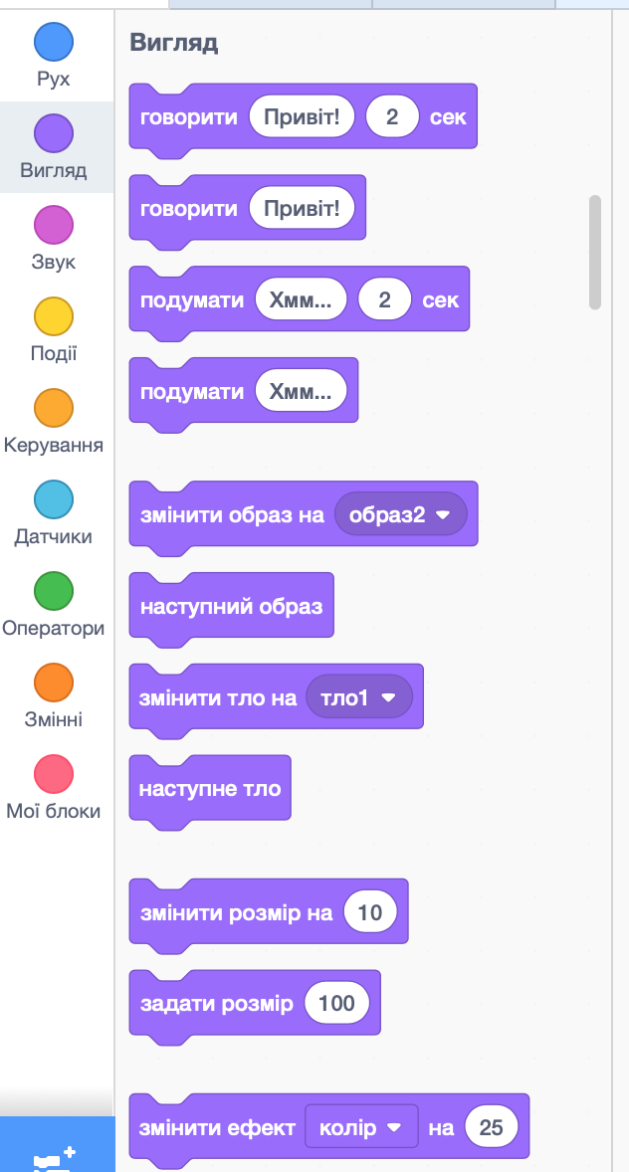
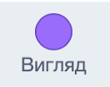
Зовнішній вигляд: змінити образ чи розмір або додати спецефектів

Slide 9
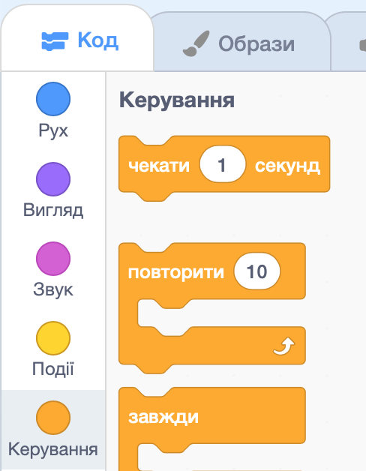
Керування
Поки вивчимо лише скрипт “Чекати 1 секунд”, щоб робити паузи у програмах

Slide 10
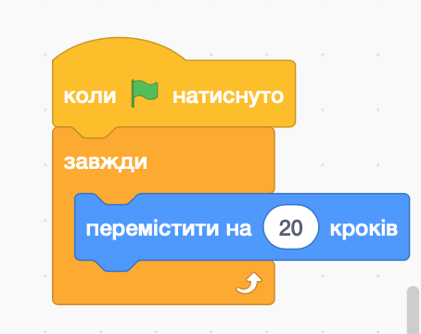
Якщо ми виростаємо блок “Завжди”
додаткова інформація
Щоб не натискати “Зелений прапорець” постійно.
Такий тип алгоритму називається “Алгоритм з повторення” або Циклічний.
Циклічні алгоритми забезпечують повторне виконання деяких команд

Slide 11
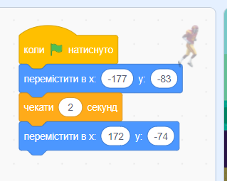
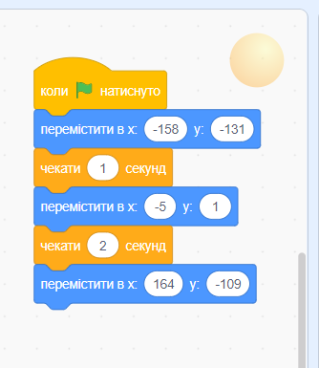
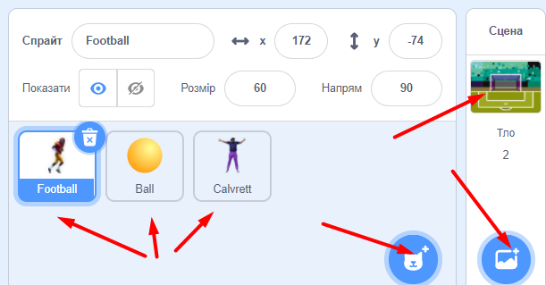
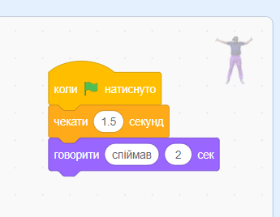
Гра у футбол
2. Код для гравця, м’яча та вратаря.
Обираємо потрібні спрайти та фон
При використанні переміщення ми не бачимо як м’яч пересувається по сцені. Ми бачимо лише телепортацію м’яча у різні місця
https://scratch.mit.edu/projects/504886795

Slide 12
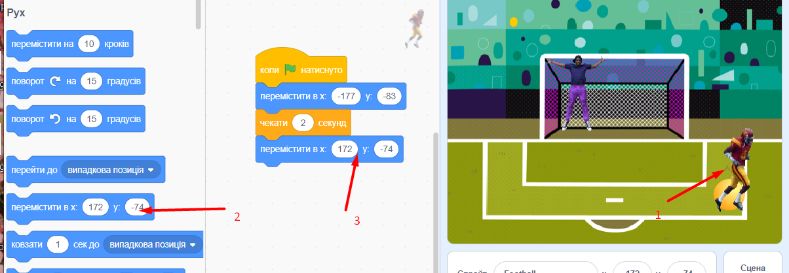
При використанні блоку перемістити у х у або ковзати спочатку потрібно перемістити спрайт, а потім брати відповідний блок. Координати у блоках автоматично зміниться на місцезнаходження спрайта в даний момент

Slide 13
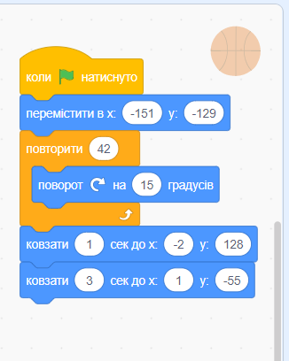
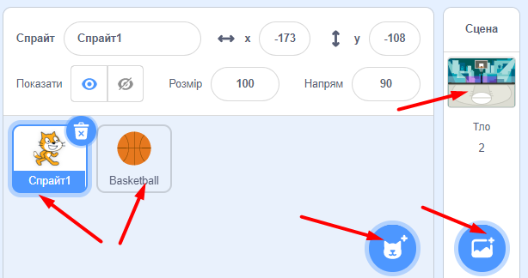
Гра у баскетбол
2. Прописуємо код для м’яча та розташовуємо кота у нижньому лівому кутку
При використанні блоку ковзати ми можемо бачити як м’яч переміщується по сцені та редагувати швидкість переміщення
Обираємо потрібне тло та спрайти
https://scratch.mit.edu/projects/505844198

Slide 14

Повторимо
у Кахут

